Slide 1
CM1
Lire une nouvelle
Notes:
Je te propose de te plonger dans cette nouvelle lecture et de te prendre au jeu des indices pour comprendre ce texte.

Slide 2
Cœur de Lion
Il était si courageux qu’on l’appelait Cœur de Lion. Ni le tonnerre, ni la pluie,
ni le vent en rafales ne lui faisaient peur. Pas même la nuit et ses ombres
inquiétantes et ses bêtes cachées et ses bruits bizarres. Rien ne l’effrayait
jamais.
Aussi était-il devenu le héros de sa communauté. Quand on lui avait donné
son surnom, il en avait été très fier, et il se promenait, la tête haute, la
moustache arrogante, en répétant sans arrêt et très fort pour qu’on
l’entende:
- Je m’appelle Cœur de Lion et je n’ai peur de rien ni de personne !
Bernard Friot, Histoires pressées © Milan Junior, 1988
Notes:
Lecture individuelle puis magistrale.
Qui est ce personnage?
Relever les indices.

Slide 3
Cœur de Lion
Il était si courageux qu’on l’appelait Cœur de Lion. Ni le tonnerre, ni la pluie,
ni le vent en rafales ne lui faisaient peur. Pas même la nuit et ses ombres
inquiétantes et ses bêtes cachées et ses bruits bizarres. Rien ne l’effrayait
jamais.
Aussi était-il devenu le héros de sa communauté. Quand on lui avait donné
son surnom, il en avait été très fier, et il se promenait, la tête haute, la
moustache arrogante, en répétant sans arrêt et très fort pour qu’on
l’entende :
- Je m’appelle Cœur de Lion et je n’ai peur de rien ni de personne !
Bernard Friot, Histoires pressées © Milan Junior, 1988
Notes:
Lecture individuelle puis magistrale.
Qui est ce personnage?
Relever les indices.

Slide 4
Comment le voit-on ?
Comment se considère-t-il ?
courageux
je n’ai peur de rien ni de personne
Cœur de Lion
en répétant sans arrêt et très fort pour qu’on l’entende
rien ne l’effrayait jamais
tête haute
le héros de sa communauté
très fier
Comparé au roi des animaux
moustache arrogante
Un héros
Notes:
Au vu de ces indices comment imagines-tu ce personnage ?
Explicitation du mot « communauté » : groupements d’êtres vivants ayant quelque chose de commun.
Lien étymologique.
« Arrogance »: fierté méprisante
-> écriture des hypothèses par les élèves

Slide 5
Comment imagines-tu ce personnage ?
Notes:
Laisser un petit temps pour que les élèves puisse écrire.

Slide 6
Un jour qu’il passait près d’une mare, il entendit un appel au secours. C’était une
grenouille qui s’était coincé la patte dans une racine. La pauvre tirait vainement
sur sa patte, rien à faire. Peu à peu, elle perdait ses forces et allait s’évanouir. Or,
tapie sous une roche, la redoutable couleuvre d’eau n’attendait que ce moment
pour se précipiter sur le batracien et l’avaler tout cru. Cœur de Lion ne fit ni une
ni deux. Lui qui détestait l’eau, il n’hésita pas à se mouiller ; il trancha la racine et
délivra la malheureuse. Il était temps, la couleuvre, déjà, déroulait ses anneaux.
Une autre fois, ce fut une fourmi qu’il tira d’embarras. L’inconsciente s’était
fourvoyée dans la toile sucrée de l’épouvantable épeire. Il arriva juste à temps
pour retirer la fourmi des pattes de la tisseuse.
Bernard Friot, Histoires pressées © Milan Junior, 1988
Notes:
Comme il se considère valeureux, que fait-il?`
Il sauve des animaux de la mort —> actes héroïques.
CM : batracien ? (pour bactérien)
Quels sont ces animaux sauvés ?
Une grenouille et une fourmi
Quels sont leurs prédateurs ?
Une couleuvre
Une épeire
Regroupons les indices du texte pour comprendre ce qu’est une couleuvre et une épeire.

Slide 7
Qu’est-ce qu’une couleuvre ?
Elle vit dans l’eau.
Elle est faite avec des anneaux.
Elle va l’avaler tout cru.
Un serpent
Elle est tapie sous une roche.
Elle mange des grenouilles.
Notes:
Lire c’est se plonger dans l’histoire et chercher à la comprendre.
Pour cela, on peut chercher des indices et les mettre en lien.

Slide 8
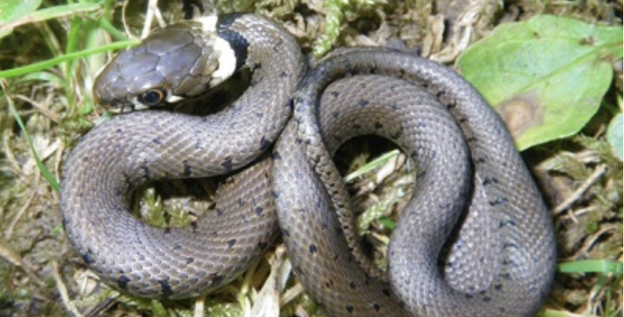
© Qwant Junior

Slide 9
Qu’est-ce qu’une épeire ?
C’est une tisseuse.
Elle possède des pattes.
Sa toile est sucrée.
Une araignée
Elle semble épouvantable.
Elle mange des fourmis.
Notes:
Ce sont tous les deux de petits prédateurs qui sont sauvages, non domestiqués, qui vivent dans la nature.

Slide 10
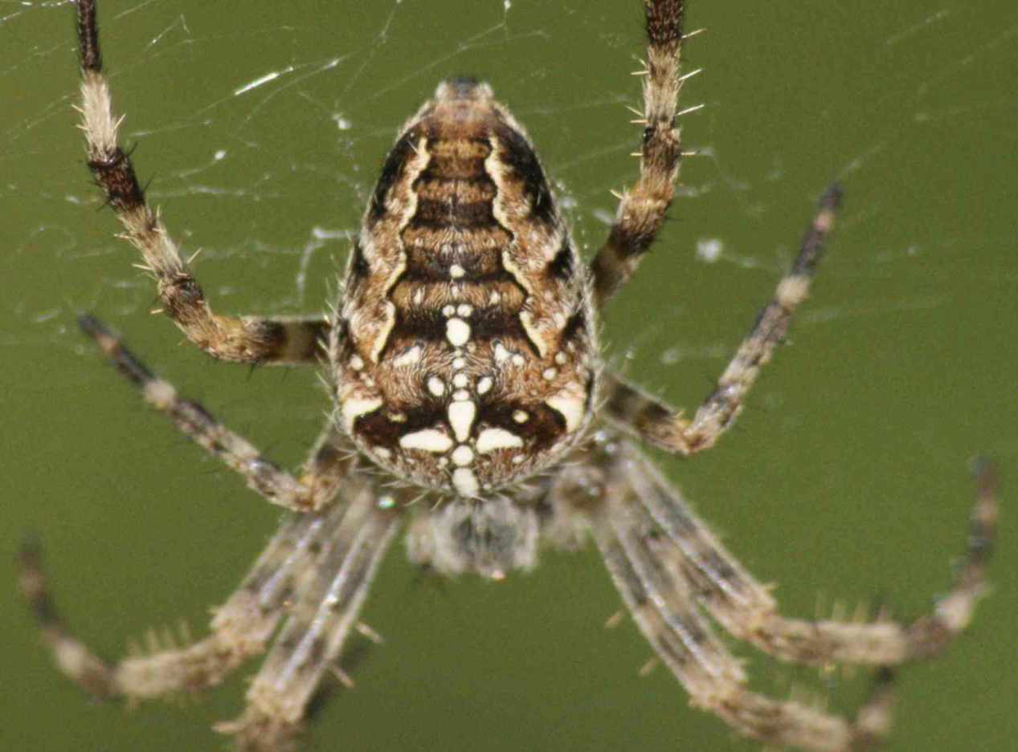
© Qwant Junior

Slide 11
Des actes de bravoure
Les victimes | Les prédateurs | Le sauveur
Une grenouille | Une couleuvre | Cœur de Lion tranche une racine
Une fourmi | Une épeire | Cœur de Lion la retire de la toile
C’est un sauveur de petits animaux de la nature.
Notes:
Demander quels sont les prédateurs pour chacun des animaux.

Slide 12
Et maintenant, comment imagines-tu ce personnage ?
Notes:
Laisser un petit temps pour que les élèves puisse écrire.

Slide 13
Cœur de Lion, enhardi par ces succès, décida de quitter son pays.
Il faut, dit-il, que le monde entier admire mon courage, applaudisse à mes exploits.
On essaya de le retenir. Rien n’y fit. Ni les pleurs de sa mère, ni les mises en garde
de son père. Il partit un beau matin, droit devant lui et sans se retourner.
Bernard Friot, Histoires pressées © Milan Junior, 1988
Notes:
Pourquoi décide-t-il de quitter le pays ?
Explicitation de « enhardi » : encouragé, il a pris encore plus d’assurance.
—> il veut que tout le monde soit au courant de ses exploits et l’en félicite.
CM : enhardi par ses /ces succès ? A vérifier.

Slide 14
Comment se considère-t-il ?
en répétant sans arrêt et très fort pour qu’on l’entende
je n’ai peur de rien ni de personne
tête haute
très fier
moustache arrogante
Il faut que le monde entier admire mon courage, applaudisse à mes exploits.
Il se vante
Il est orgueilleux
Son défaut est l’orgueil
Il est arrogant
Son défaut est l’arrogance
Notes:
Mettre en exergue sa faille en complétant son portrait initial.

Slide 15
MAINTENANT à TON TOUR

Slide 16
Enrichissons notre vocabulaire …
Il fait preuve de…
Il est arrogant.
arrogance
Il est orgueilleux.
orgueil
Synonyme :
vaniteux
vanité
Antonyme :
humble
humilité
Synonyme :
modeste
modestie
Notes:
Rappel de synonyme et antonyme

Slide 17
Trouve les qualités correspondant à ces défauts en utilisant des antonymes.
irrespectueux
respectueux
hypocrite
sincère
intolérant
tolérant
égoïste
généreux
Notes:
Refaire un point sur les antonymes: autre mot, préfixe privatif.

Slide 18
Il n’alla pas loin.
Au premier détour de la haie, il rencontra une patte. Une grosse patte de chat.
C’était Finaud, le matou des fermiers, un matou matois qui guettait depuis
quelque temps la sortie du nid des mulots.
Cœur de Lion finit son voyage dans l’estomac d’un chat. On a beau s’appeler Cœur
de Lion, quand on n’est qu’un mulot, il vaut mieux prendre ses précautions.
Bernard Friot, Histoires pressées © Milan Junior, 1988
Notes:
La chute de l’histoire
Il n’y avait pas de héros pour le sauver de son prédateur comme il a pu le fair pour d’autres animaux précédemment…

Slide 19
As-tu compris qui est le personnage principal de cette histoire ?
Notes:
Laisser un petit temps pour que les élèves puisse écrire.

Slide 20
Il rencontra une patte. Une grosse patte de chat.
Il finit son voyage dans l’estomac d’un chat
Une souris
Un nid de mulots

Slide 21
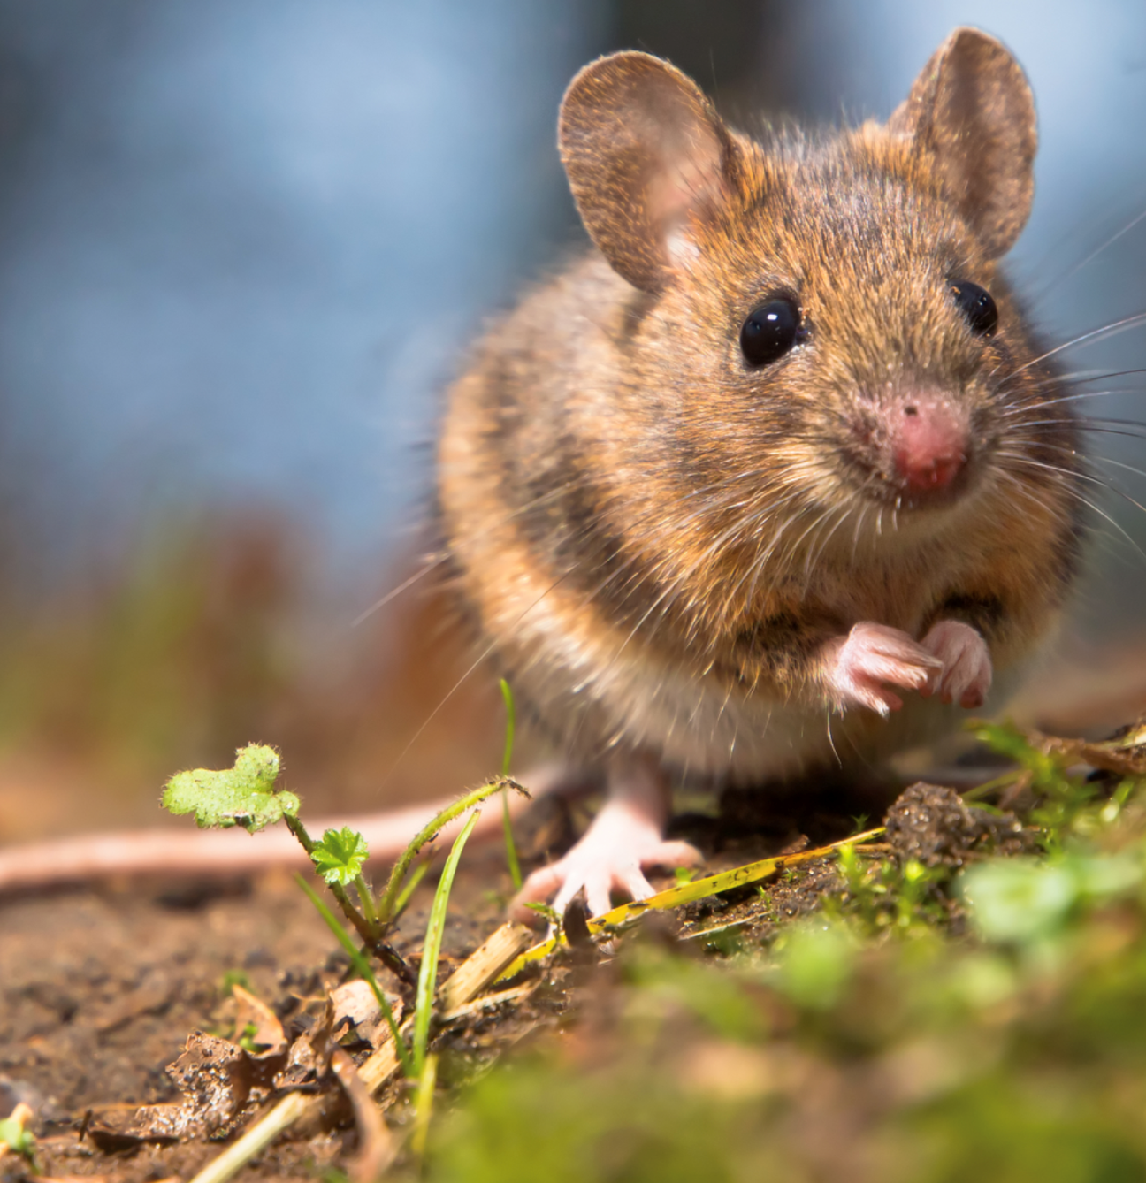
© Qwant Junior

Slide 22
Place à la dictée du jour !

Slide 23
Dictée
Le courageux et brave mulot, Cœur de Lion, a sauvé deux pauvres animaux
d’une mort certaine. Une épouvantable épeire et une longue couleuvre
avaient l’intention de les manger.
Malheureusement, la souris arrogante et orgueilleuse s’est fait dévorer par
son fameux prédateur, le chat du fermier.
Notes:
CM : …s’est fait dévorer (et non « faite », j’ai corrigé) – Quand « fait » est suivi d’un infinitif, il ne s’accorde pas avec le sujet.

Slide 24
On a beau s’appeler Cœur de Lion, quand on n’est qu’un mulot, il vaut mieux prendre ses précautions.
Une morale
Un personnage faillible puni par ses défauts
Des animaux personnifiés
Une fable
Notes:
A quoi te fait penser la dernière phrase de cette histoire ?
—> une morale
Et si nous regardions l’histoire d’un peu plus près et que nous essayions de la comparer à un genre littéraire que nous avons déjà étudié ….
Personnification des animaux
Un personnage faillible punit par ses défauts.
—> une fable
Parallèle avec La Grenouille qui se veut faire plus grosse que le Boeuf

